Slide 1
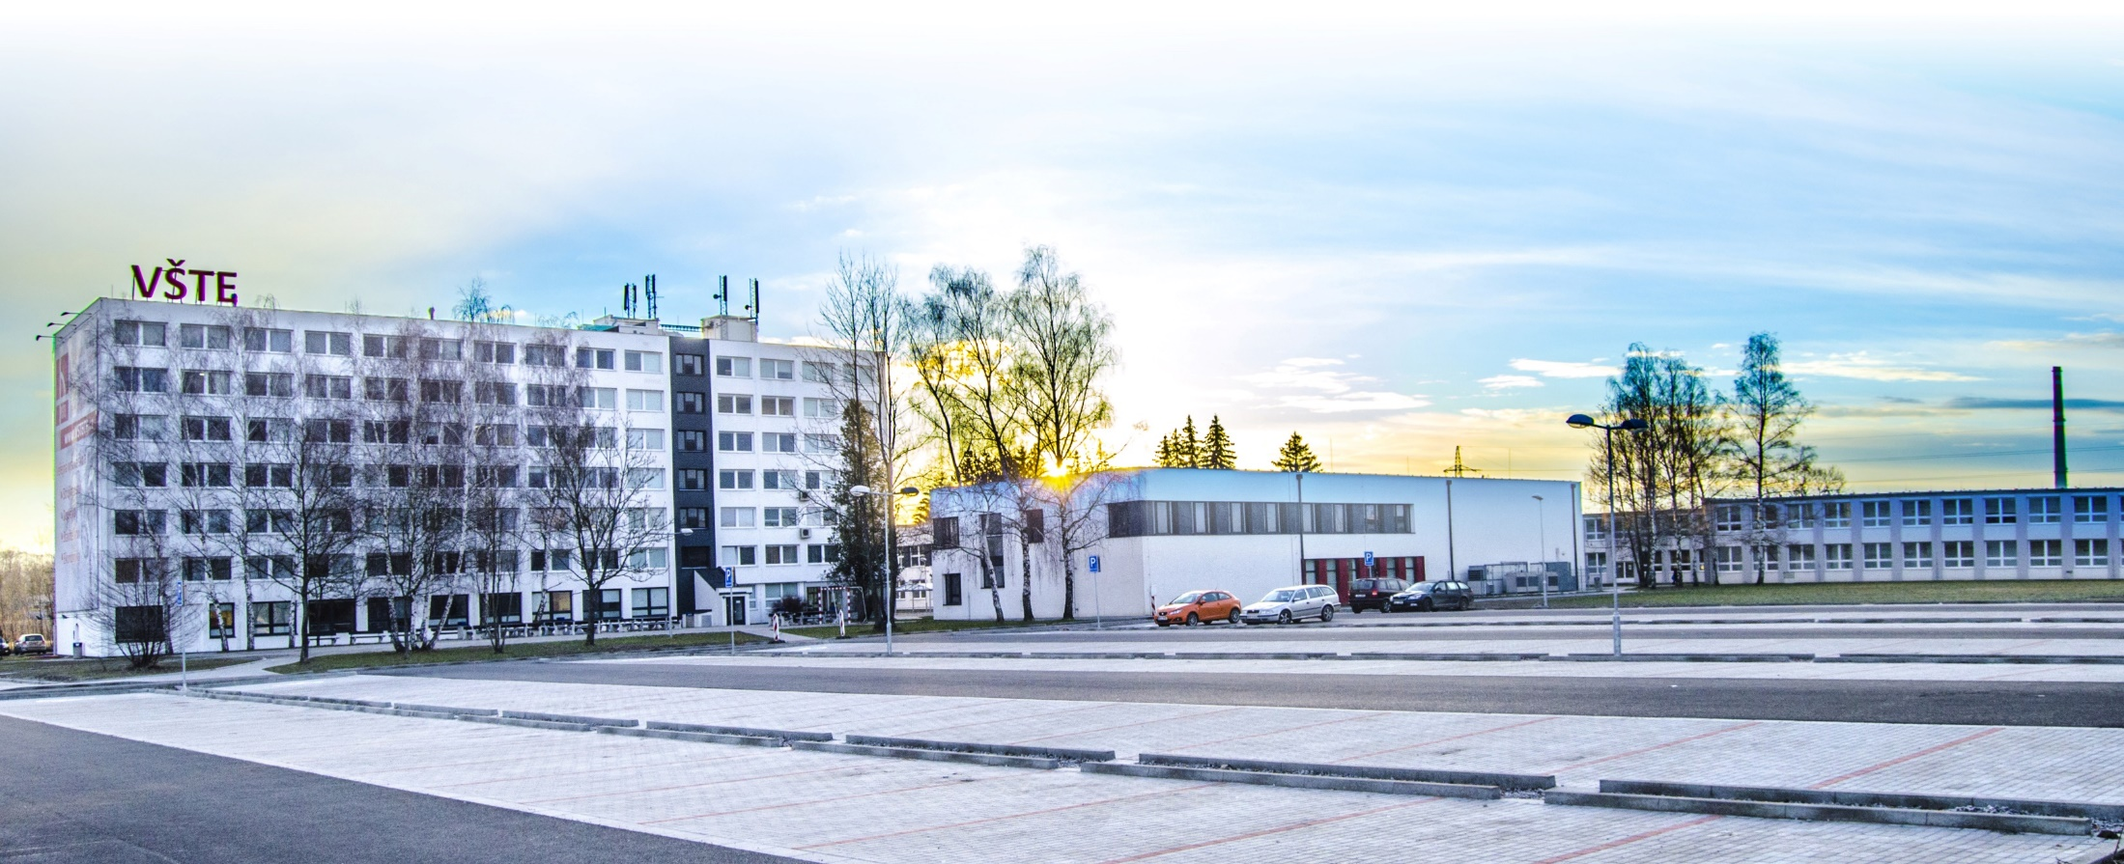
Automatizované systémy produkčních procesů pro Průmysl 4.0
Kurzy pro společnost 4.0, s registračním číslem: CZ.02.2.69/0.0/0.0/16_031/0011591 www.VSTECB.cz

Slide 2
Kurz CŽV orientovaný na výkon povolání
Automatizace a robotizace produkčních procesů pro Průmysl 4.0
Architektura manipulátorů a robotů pro průmyslovou výrobu
Automatizované systémy produkčních procesů pro Průmysl 4.0
Analýza a zpracování velkých dat v Průmyslu 4.0
Řízení v reálném čase
Průmysl 4.0 a průmyslový internet věcí
Základní členění materiálů, jejich vlastností a kritéria volby
Materiály v současné strojírenské praxi
Progresivní materiály a parametry materiálů pro Průmysl 4.0
Projektování automatizovaných produkčních pracovišť
Metody materiálových toků a sledu operací výroby produktů
Dispoziční uspořádání automatizace produkčních procesů
Příklad řešení vybraného automatizovaného logistického prvku
1 Kurzy pro společnost 4.0, s registračním číslem: CZ.02.2.69/0.0/0.0/16_031/0011591 www.VSTECB.cz

Slide 3
Automatizované systémy produkčních procesů
Výrobní neboli produkční proces lze charakterizovat jako činnost, během níž se pracovní předmět mění na hotový výrobek. Ve výrobním procesu pracovníci pomocí pracovních prostředků přetvářejí pracovní předmět na hotový výrobek, což obecně představuje technologii výroby.
2 Kurzy pro společnost 4.0, s registračním číslem: CZ.02.2.69/0.0/0.0/16_031/0011591 www.VSTECB.cz

Slide 4
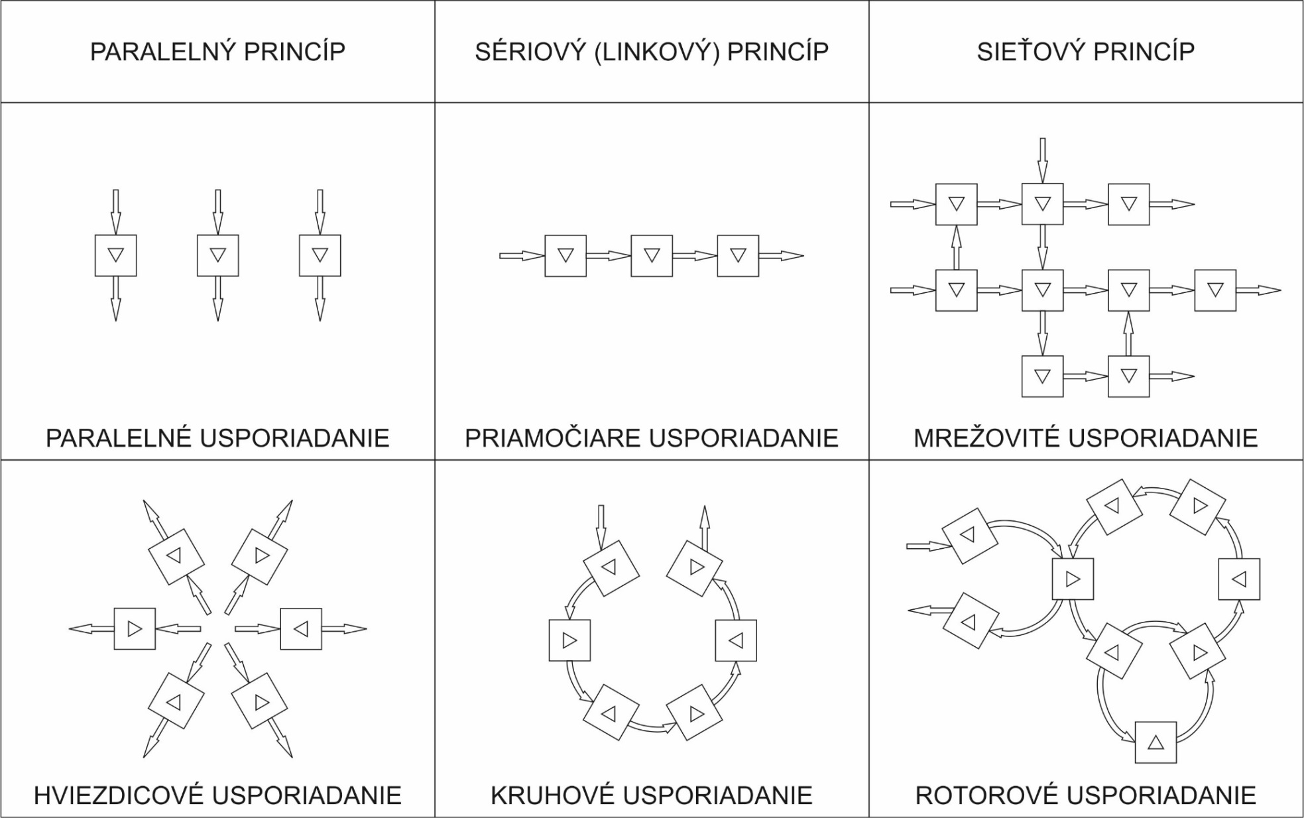
Automatizované systémy produkčních procesů
3 Kurzy pro společnost 4.0, s registračním číslem: CZ.02.2.69/0.0/0.0/16_031/0011591 www.VSTECB.cz

Slide 5
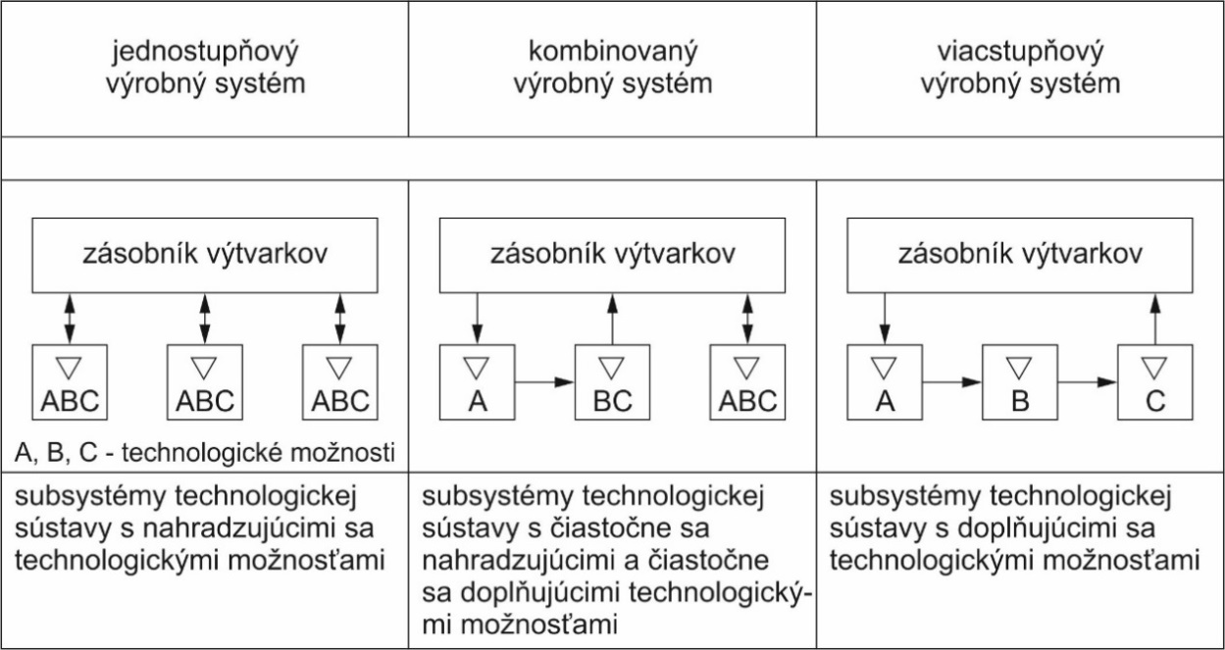
Automatizované systémy produkčních procesů
4 Kurzy pro společnost 4.0, s registračním číslem: CZ.02.2.69/0.0/0.0/16_031/0011591 www.VSTECB.cz

Slide 6
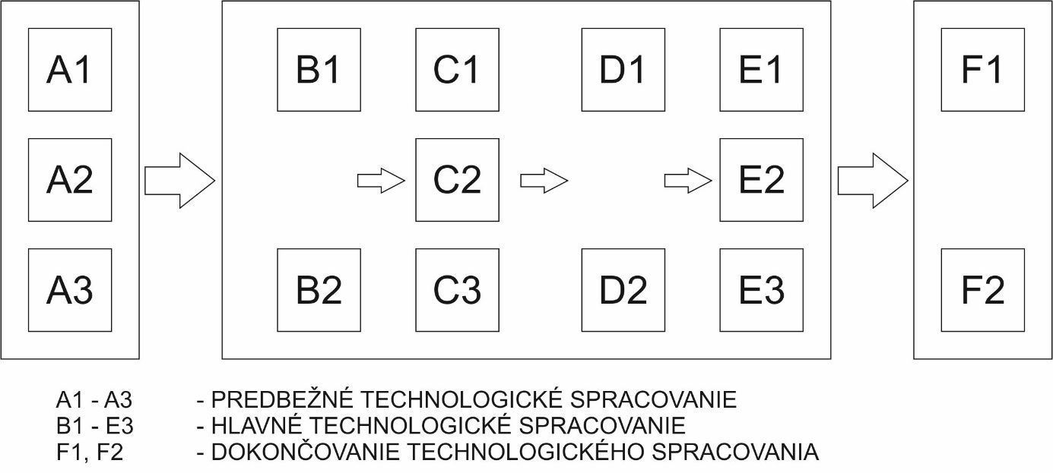
Automatizované systémy produkčních procesů
5 Kurzy pro společnost 4.0, s registračním číslem: CZ.02.2.69/0.0/0.0/16_031/0011591 www.VSTECB.cz

Slide 7
Automatizované systémy produkčních procesů
Využití automatizace a robotizace:
Aplikace v dopravě
Automatické čerpání PHM, robotické simulátory, čistění dopravních komunikací, automatické vyhodnocování dopravních přestupků.
Aplikace v administrativě
roznášení pošty, úklid a čištění podlah a oken administrativních prostor, doprovod návštěv v úřadech, archivace dokumentu; aktivní účast na hašení požáru; hlídání administrativních prostor.
6 Kurzy pro společnost 4.0, s registračním číslem: CZ.02.2.69/0.0/0.0/16_031/0011591 www.VSTECB.cz

Slide 8
Automatizované systémy produkčních procesů
Využití automatizace a robotizace:
Aplikace v sektoru zdravotnictví
Rozvoz stravy, léků, biologických vzorků a jiného zdravotnického materiálu v nemocnicích; převoz pacientů a manipulace s nimi; doprovod a pomoc při pohybu osobám se sníženou pohyblivostí. Specifickou aplikací je mobilní robot zabezpečujícím přítomnost lékaře na operačním sále a nebo u lůžka rehabilitujícího pacienta.
7 Kurzy pro společnost 4.0, s registračním číslem: CZ.02.2.69/0.0/0.0/16_031/0011591 www.VSTECB.cz

Slide 9
Automatizované systémy produkčních procesů
Využití automatizace a robotizace:
Aplikace ve veřejném sektoru
Čištění chodníků, podlah a oken veřejných budov; stavební a DEMOLIČNÍ práce; inspekce kanalizace; doprovod osob v muzeích, úřadech a jiných; vyhledávání a podání první pomoci osobám v případě zemětřesení, požáru a ekologických nehod; aktivní účast na hašení požáru; hlídání výrobních hal, skladů a veřejných budov; vyhledávání a zneškodňování výbušnin a jiných nebezpečných látek.
8 Kurzy pro společnost 4.0, s registračním číslem: CZ.02.2.69/0.0/0.0/16_031/0011591 www.VSTECB.cz

Slide 10
Automatizované systémy produkčních procesů
Využití automatizace a robotizace:
Aplikace v průmyslové oblasti
Obloukové a laserové svařování; plazmové řezání, řezání vodním paprskem; bodové (odporové) svařování; stříkání (resp. jiné druhy povrchové úpravy); nanášení lepidla, tmelu apod.; manipulace s obráběcím nástrojem (vrtání, broušení, leštění); manipulace s materiálem, součástkami a hotovými výrobky včetně peletizačních úkolů; montážní úkoly včetně osazování desek plošných spojů.
9 Kurzy pro společnost 4.0, s registračním číslem: CZ.02.2.69/0.0/0.0/16_031/0011591 www.VSTECB.cz

Slide 11
Automatizované systémy produkčních procesů
Využití automatizace a robotizace:
Aplikace na letištích
Evidence zavazadel, hlídání prostoru letiště a letištní plochy, úklid a čištění podlah a oken prostorů letiště, poskytování informací, aktivní účast na hašení požáru.
Aplikace v oblasti zemědělství
Třídění a balení ovoce, zeleniny, vajíček a jiných; dělení masa; sázení sazenic a jiná manipulace s rostlinami; automatizované dojení krav; zavlažování, stříhání ovcí.
10 Kurzy pro společnost 4.0, s registračním číslem: CZ.02.2.69/0.0/0.0/16_031/0011591 www.VSTECB.cz

Slide 12
Automatizované systémy produkčních procesů
Využití automatizace a robotizace:
Vojenské aplikace
Realizace mobilních terčů pro nácvik střelby; vyhledávání a odstraňování pozemních a podmořských min; transport zraněných osob, zásob, munice a jiné vojenského materiálu; Plněním průzkumných úkolů na zemi, ze vzduchu nebo pod vodou; přímé bojové nasazení, kdy je robot vybaven střelnými resp. jiné druhy zbraní.
11 Kurzy pro společnost 4.0, s registračním číslem: CZ.02.2.69/0.0/0.0/16_031/0011591 www.VSTECB.cz

Slide 13
Děkuji za pozornost Realizováno v rámci projektu: Kurzy pro společnost 4.0, s registračním číslem: CZ.02.2.69/0.0/0.0/16_031/0011591, ve výzvě č. 02_16_031 Celoživotní vzdělávání na vysokých školách v prioritní ose 2 OP, Operačního programu Výzkum, vývoj a vzdělávání. Realizace projektu je spolufinancována z prostředků ESF a státního rozpočtu ČR.
www.VSTECB.cz

